Slide 1
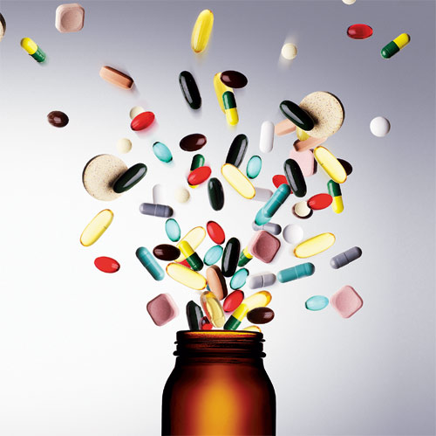
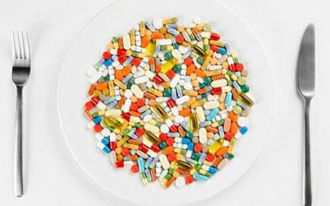
Поняття про лікарські препарати
Кожерко Є. 11-Б клас

Slide 2
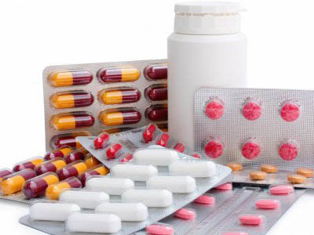
Класифікація лікарських засобів
Лікарські засоби класифікують по фармакологічній дії, по способу застосування, по токсичності, по фізико-хімічним властивостям, по агрегатному стану, по терміну зберігання та ін. За походженням їх поділяють на рослинні, тваринні, синтетичні.

Slide 3
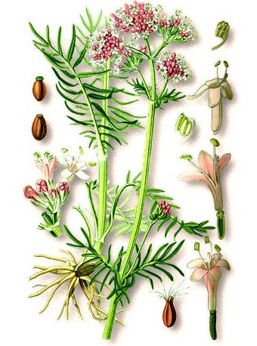
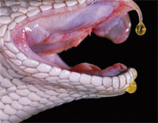
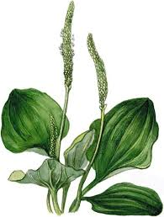
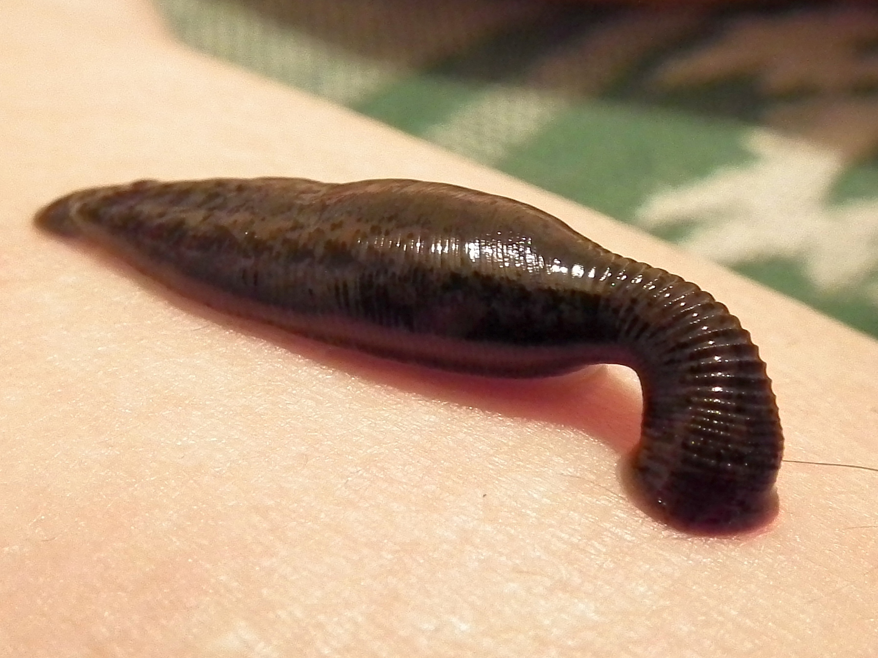
Ліки природної аптеки
Ще в стародавні часи з лікувальною метою застосовували деякі рослини або певним чином оброблені органи тварин. Так, давно було помічено, що коріння валеріани та конвалії виявляє заспокійливу дію на нервову систему, а листя подорожника – протизапальну. Здавна відома людям лікувальна дія зміїної отрути, на основі якої виготовляли мазі. Від ревматизму та інших запальних хвороб суглобів звільнялись, піддаючи себе укусам мурашок і бджіл. Тривалий час ефективним засобом від багатьох хвороб вважалися п’явки, за їх допомогою, на переконання тодішніх лікарів, з організму виводилася «погана кров».
Поступово стало зрозумілим, що лікувальну дію має не вся рослина, а певна речовина, яка міститься в ній. Спочатку вчені навчались виділяти такі речовини із природної сировини, а згодом опанували синтез ліків у хімічній лабораторії.

Slide 4
Синтетичні лікарські засоби
Створення синтетичних лікарських препаратів належить до найвагоміших досягнень сучасної хімії. Особлива увага приділялася пошуку засобів боротьби з хворобами, які раніше вважалися невиліковними.
Справжню революцію в медицині зробило відкриття антибіотиків – сполук, здатних пригнічувати розвиток мікроорганізмів та пухлин. Вони стали універсальним засобом для боротьби з різного роду інфекціями. Перший антибіотик – пеніцилін – виділили із плісняви у 1930-ті роки. Згодом одержали й інші, більш ефективні антибіотики – тетрациклін, стрептоміцин тощо. Завдяки широкому застосуванню цих лікарських засобів у медицині людство позбавилось від жахливих епідемій тифу, чуми і холери. Значно полегшилась боротьба з туберкульозом, менінгітом та іншими інфекційними захворюваннями.

Slide 5
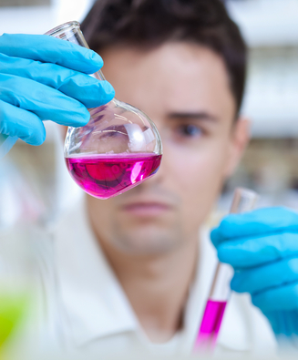
Створення нових ліків є тривалою і складною справою. Тисячі речовин, синтезованих у лабораторіях, перевіряються на лікувальну дію. Їх випробовують спочатку на тваринах, а потім апробують у клініках. Враховуючи ці дані, відбирають речовини з потрібними хімічними та фізіологічними властивостями, які далі надходять у виробництво. Фармацевтична промисловість випускає сьогодні декілька тисяч найменувань ліків різноманітного призначення – для лікування серцево-судинних, кишково-шлункових, інфекційних, ракових та багатьох інших видів захворювань. Більшість із цих препаратів хіміки створили в хімічних лабораторіях; серед них є і такі, що за ефективністю та стійкістю перевершують природні лікарські засоби. Як правило, це складні органічні сполуки, що належать до різних класів, поєднують у собі різні функціональні групи. Часто ними є циклічні сполуки, зокрема ароматичного ряду, що містять різні вуглеводневі радикали, карбокси- (–СООН), нітро- (–NO₂), аміно- (–NH₂), гідрокси- (–OH) групи тощо.

Slide 6
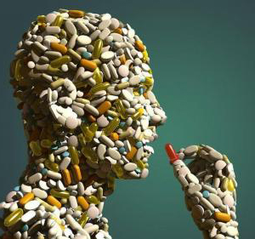
Як діють ліки
Створення ефективних ліків значно полегшується, коли відомий механізм їхньої дії.
Учені встановили, що ліки впливають на деякі біохімічні реакції в організмі, які відповідають за певні фізіологічні процеси. Дія ліків зводиться, по-суті, до «вмикання» чи «вимикання» відповідної біохімічної реакції.
Жива клітина складається зі складних високомолекулярних речовин – біополімерів. Найважливіші із них вам відомі. Це білки-ферменти, які каталізують усі реакції, що відбуваються в живому організмі, нуклеїнові кислоти, за допомогою яких передаються спадкові ознаки при відтворенні складного організму та забезпечується біосинтез усіх білків і ферментів тощо. Якщо ввести ліки в організм, то вони починають взаємодіяти з одним із біополімерів, що міститься в організмі, наприклад, з ферментом мікроба, порушуючи його функції. Внаслідок цього мікроби гинуть і людина виліковується від заразної хвороби.

Slide 7
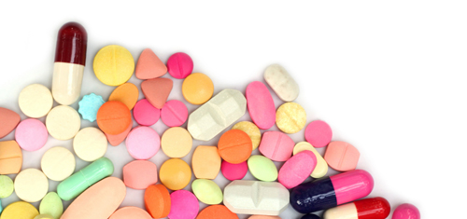
При іншому захворюванні у людини може порушитись дія якогось ферменту. Вводячи відповідний лікарський препарат, відновлюють дію цього білка-ферменту в організмі та нормалізують порушені фізіологічні процеси. Встановлення механізмів дії ліків при різних захворюваннях триває.
Учені-хіміки разом з біохіміками, фізіологами, медиками працюють над тим, щоб встановити механізм лікувальної дії тих чи інших функціональних груп лікувального засобу, а потім на основі цих знань навчитись комбінувати ці групи, створюючи нові медичні препарати з наперед заданими лікувальними властивостями.

Slide 8
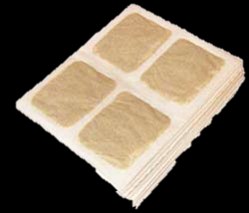
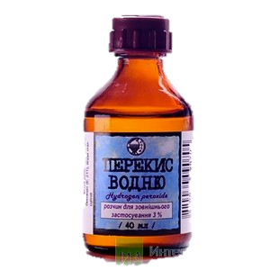
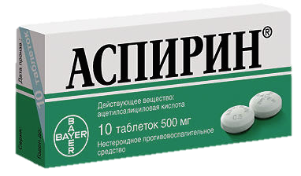
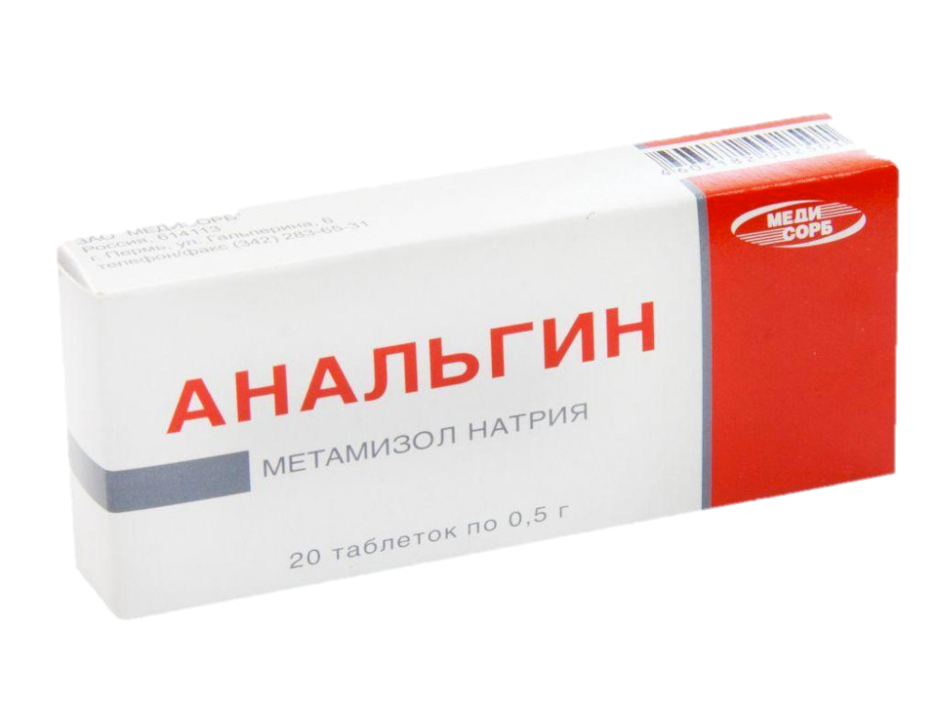
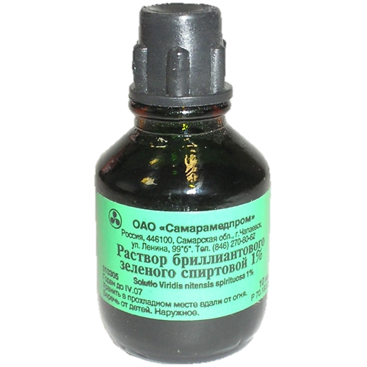
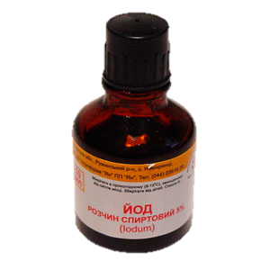
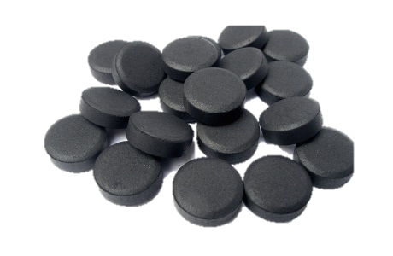
Ліки домашньої аптечки
Жодна з аптечок не обходиться, мабуть, без йоду, калій перманганату, розчину брильянтового зеленого (зеленки) для лікування порізів і травм, гідроген пероксиду (перекису водню) для первинної обробки ран, активованого вугілля для допомоги при отруєнні, гірчичників для лікування запальних процесів, а також без знеболювальних, жарознижуючих, заспокійливих, відхаркувальних засобів.
До жарознижуючих засобів належать ацетилсаліцилова кислота (аспірин), амідопірин, парацетамол та ін. Врахуйте однак, що ці ліки не усувають причин хвороби, тому при підвищеній температурі тіла слід звертатися до лікаря. Жарознижуючу дію виявляють також мед та малина, дія яких посилюється, якщо вжити їх з великою кількістю рідини.
Знеболювальні засоби. Для вгамування болю найчастіше використовують анальгетики – амідопірин, анальгін, аспірин, парацетамол тощо.

Slide 9
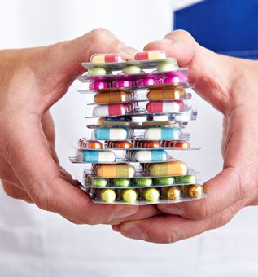
Відхаркувальні засоби – речовини, що полегшують виділення мокротиння при кашлі. До них належать ефірні олії, питна сода, препарати йоду (натрій йодид чи калій йодид). Особливо відчутний лікувальний ефект вони дають під час інгаляцій – вдихання з водяною парою.
Заспокійливі засоби (сполуки брому – броміди, препарати валеріани та ін.) діють, передусім, на вищу нервову систему. Їх лікувальна дія виявляється у зменшенні дратівливості, поліпшенні настрою, нормалізації сну. Їх застосовують при лікуванні різних невротичних станів.
Усі ліки мають свій термін зберігання, який обов’язково вказується на упаковці. Тому потрібно постійно контролювати термін придатності ліків і вилучати прострочені. Важливо також правильно зберігати лікарські препарати: це повинна бути настінна шафа, краще з замком. Ліки повинні бути класифіковані за призначенням. Ліки для дітей слід тримати окремо.

Slide 10
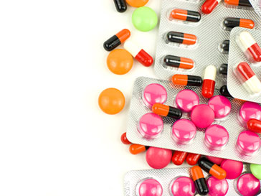
Як діють антибіотики?
Вчені-біохіміки вважають, що антибіотики є інгібіторами ферментативних процесів, які відбуваються в мікроорганізмах, тобто речовинами, що перешкоджають ферментам різних бактерій виконувати властиві їм функції.
Пеніцилін, наприклад, перешкоджає бактеріям виробляти сполуки, із яких вони будують свою клітинну оболонку. Тетрациклін і стрептоміцин порушують життєвий цикл бактерії, подавляючи синтез необхідних їй білків. За схожим принципом діють і сульфамідні препарати ( стрептоцид, норсульфазол, сульфадимезин, етазол). Вони структурно схожі з деякими органічними кислотами, необхідними для розмноження бактерій. Заміщуючи ці кислоти у ферментах, сульфаміди припиняють ріст бактерії.
А от при вірусних захворюваннях (грип, кір, вітрова віспа) антибіотики втрачають ефективність. Це пояснюється тим, що віруси на відміну від бактерій не мають власних ферментів, а використовують ферменти організмів, у яких вони живуть, порушуючи цим їхню життєдіяльність.

Slide 11
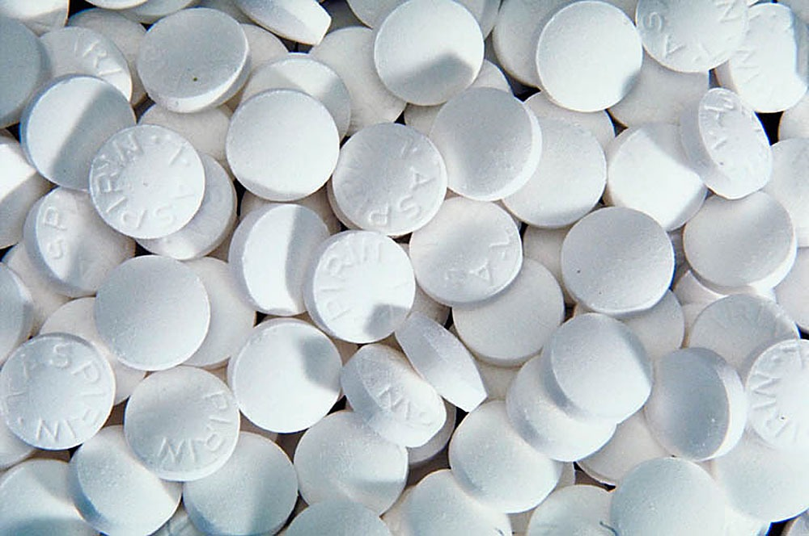
Що являє собою аспірин?
Найвідомішим із анальгетиків – речовин, що виявляють знеболювальну дію, є аспірин, або ацетилсаліцилова кислота. За хімічною природою – це сполука, похідна саліцилової (гідроксибензойної) кислоти (мал.34), у якій атом Гідрогену гідроксильної групи заміщений на ацетилгрупу (ацетат-аніон СН₃СОО–) – залишок оцтової кислоти СН₃СООН
Аспірин – лікарський препарат із широким спектром застосування. Це жарознижуючий, знеболюючий, антиревматичний, антиневралгійний засіб. Тому його виробляють у великих кількостях. Щорічно на планеті вживають близько 50 млн. упаковок аспірину.
Вважають, що знеболювальна дія аспірину полягає в гальмуванні дії ферменту, який відповідає за синтез гормонів «болю» (простагландинів). Останні регулюють передачу больових сигналів, а також процес розширення і звуження кровоносних судин, що викликають головний біль. Проте, цим препаратом слід користуватись обережно, особливо хворим на виразку шлунку. Адже при розкладі він створює кисле середовище, що може викликати загострення хвороби.

Slide 12
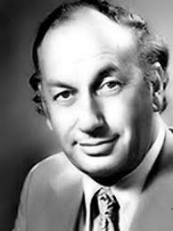
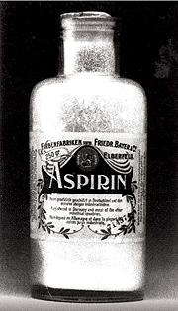
1982р. англійський фармаколог сер Джон Вейн був удостоєний Нобелівської премії з медицини за розгадку механізму фізіологічної дії аспірину.

Slide 13
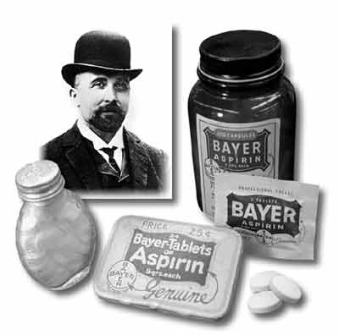
1893 р. співробітник німецької терапевтичної фірми «Байєр» Фелікс Гофман синтезував ацетилсаліцилову кислоту. Доступність сировини і методики синтезу забезпечили можливість промислового виробництва ліків, що були запатентовані під назвою «аспірин». Тобто вперше було запроваджено технологію масового промислового виробництва синтетичного лікарського засобу.
Ці ліки відразу набули неабиякої популярності й зберегли її по сьогодні. Обсяг їхнього виробництва за рік сягає десятків тисяч тонн. Аспірин має яскраво виражені протизапальну, жарознижувальну й певну знеболювальну дії. Однак цим не вичерпується його вплив на організм, оскільки дослідження виявляють нові грані біологічної активності і перспективні напрями використання ацетилсаліцилової кислоти.

Slide 14
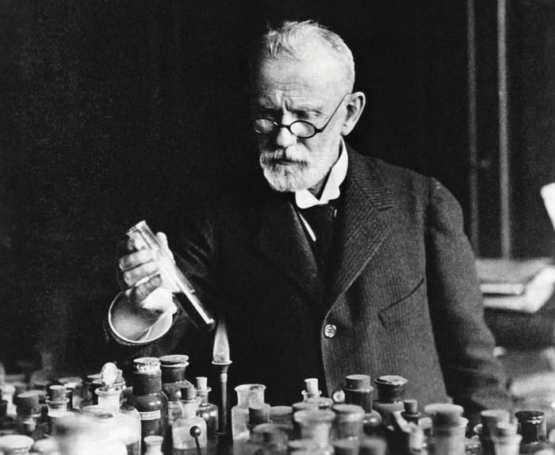
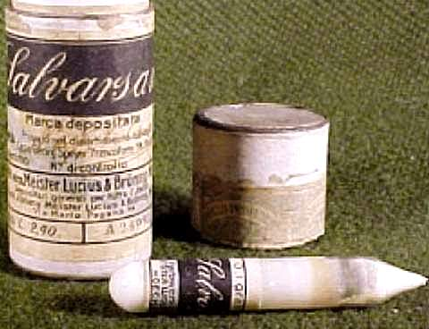
Лікування хвороб із застосуванням синтетичних хімічних препаратів
Лікування хвороб із застосуванням синтетичних хімічних препаратів , що мали спрямовану бактерицидну дію, започаткував німецький лікар, бактеріолог і біохімік Пауль Ерліх. Створений ним препарат сальварсан виявляє високу ефективність проти збудників не лише сифілісу, а й інших небезпечних хвороб. Так само, як і аспірин, цей лікарський засіб увійшов до «першої десятки» борців з недугами.
«Робоча» назва сальварсану «препарат 606» означає, що П.Ерліх і його співробітники синтезували 605 речовин. Однак лише 606 спроба виявилася вдалою – добута речовина згубно діяла на збудника хвороби – бліду спірохету. Це приклад пошуку нових біологічно активних речовин методом фармакологічного скринінгу (просіювання).

Slide 15
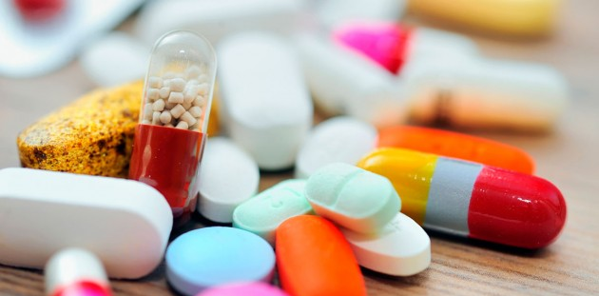
Попри великі витрати часу і праці, метод скринінгу дотепер не втратив свого значення. Однак більш перспективним є цілеспрямований органічний синтез. Це наочний приклад того, як розуміння зв’язку складу і будови речовин з їхніми властивостями і біологічною активністю стає підґрунтям для створення сполук із наперед заданими властивостями та ефективних ліків на їх основі.
Важливого значення у виробництві сучасних лікарських засобів набули біотехнології як промислові методи одержання біологічно активних речовин.Нанотехнології – перспективний напрям не лише синтезу біологічно активних сполук, а й їхнього прицільного доправляння до хворого органа.

Slide 16
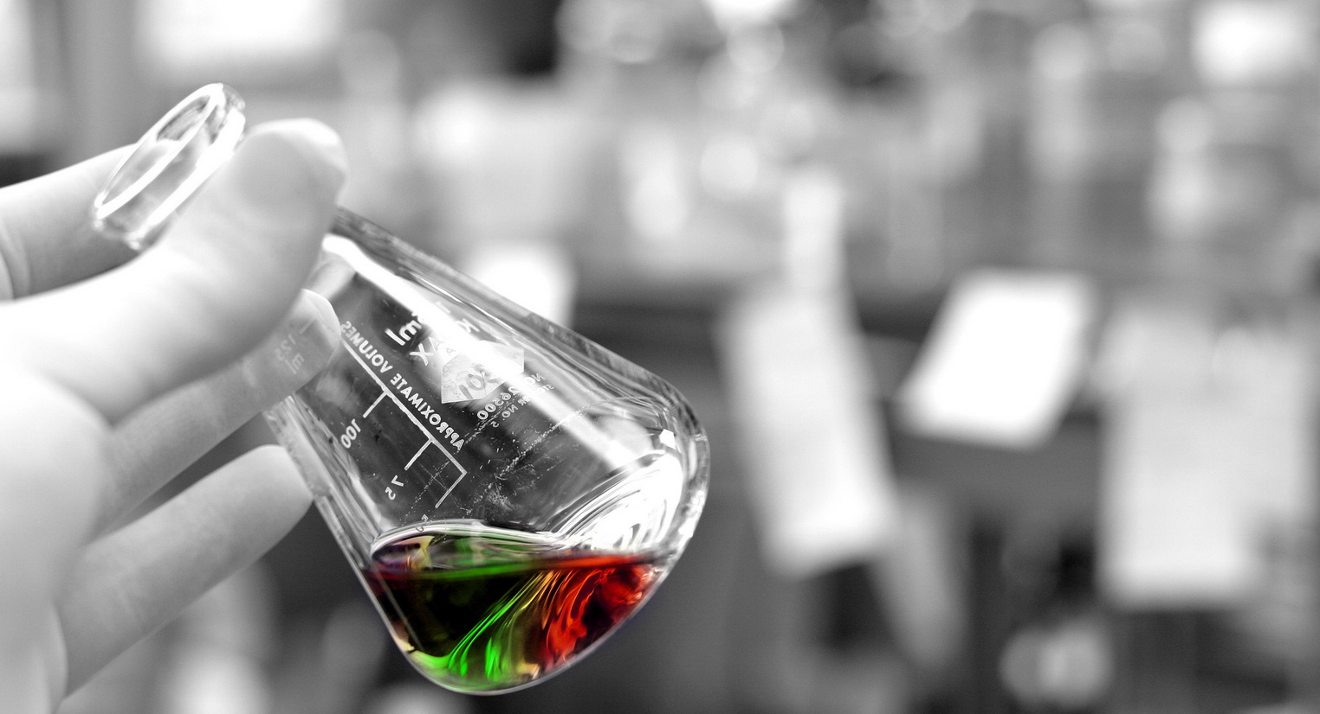
Недоліки синтетичних лікарських засобів
Список синтетичних лікарських засобів практично невичерпний. Сульфаніламідні препарати і антибіотики як специфічного, так і широкого спектра дії, знеболювальні, судинорозширювальні, проти судомні …
На прикладі аспірину легко пересвідчитися: ацетилсаліцилова кислота попри беззаперечну лікувальну дію може спричинити в організмі низку небажаних, шкідливих змін. Тож нагальним завданням хіміків є синтез сполук, що не поступаються аспірину за лікувальним ефектом, однак позбавленні притаманних йому недоліків. Перші кроки в цьому напрямі вже зроблено. Врахування особливостей білка-ферменту , на який впливає аспірин, стало підґрунтям для синтезу ліків нового покоління.

Slide 17
Домашня аптечка
Захворіти можна в будь-який час доби, в тому числі і тоді, коли немає можливості відвідати аптеку. Тому потрібно тримати вдома хоча б найнеобхідніші препарати. Нижче ми наводимо приблизний список вмісту домашньої аптечки. Виберіть відповідні, доповніть його препаратами, які підходять саме для членів вашої родини.

Slide 18
Жарознижуючі ПАРАЦЕТАМОЛ, свічки Цефекон Д (для дітей з 3 місяців до 3 років), НУРОФЄН (знеболювальну, протизапальну, жарознижувальну), еффералган, КОЛДАКТ, ТЕРРАФЛЮ і аналоги, РІНЗАСІП, Колдрекс та ін. В основі більшості препаратів - парацетамол.
Знеболюючі ЦИТРАМОН П, БЕНАЛЬГІН, АНАЛЬГІН, аспірину, ібупрофен, НУРОФЄН - при головному болю. НО-ШПА, спазмалгон - при спазмах м'язів. ВАЛИДОЛ, корвалол, нітрогліцерин - при серцевих болях.
Заспокійливі Настоянка собачої кропиви, валеріани, трава м'яти перцевої, меліси і материнки, календули, плоди глоду і шипшини, НОВО-ПАССИТ, Персії, гліцин, заспокійливі краплі Гербіон, збір заспокійливий та ін.

Slide 19
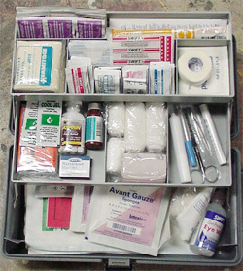
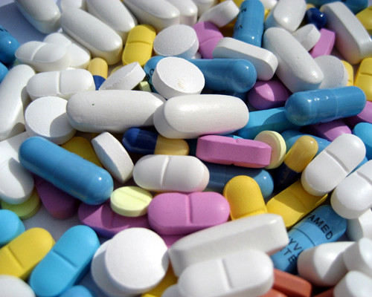

Slide 20
Антигістамінні ТАВЕГИЛ, СУПРАСТИН, КЛАРИТИН, Феніст, зиртек та ін. При болю в горлі Ротокан, Гексорал, таблетки для розсмоктування Имудон, пектусин для розсмоктування, пастилки доктор Мом, Йодинол, розчин Люголя, Фурацилин для полоскання та ін.
Від кашлю Геделікс, Гербіон , Лазолван, Амбробене, Бромгексин, мазь доктор МОМ (застосовують для розтирання і місцевого масажу при відходження мокроти), Лінкас, таблетки від кашлю, дигідрогеноцитратпісля, Мукалтин, Пектусин, АЦЦ, сироп кореня солодки та ін.
Краплі в ніс нафтизин, Називин, санорина, отривин БЕБІ та ін.
Отруєння, болі ШКТ ентеросгель, активоване вугілля, Смекта, МЕЗИМ, ФЕСТАЛ, пакетики регідрон - проти зневоднення, Хілак Форте, КОРА ДУБА або ЗВІРОБІЙ - крепящие. Лист сени, крушини кора, Дюфалак - проносні.

Slide 21
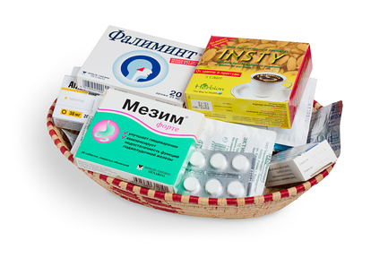
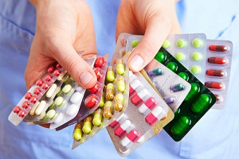

Slide 22
При опіках, порізах Мазі ПАНТЕНОЛ, Бепантен, декспантенол - застосовуються у дітей з народження, Левомеколь - у дітей старше 1 року. При опіках можна використовувати Пантенол-спрей для безконтактного нанесення на уражену поверхню. АКТОВЕГІН і СОЛКОСЕРИЛ у вигляді мазі або гелю дозволені для використання з перших днів життя, мають ранозагоювальні властивості, але не мають дезинфікуючого ефекту, так само їх краще не поєднувати з іншими аналогічними препаратами. Крем Еплан має ранозагоювальну, бактерицидну, регенеруючу властивістю, ефективний при обмороженнях, укусах комах.
Дезінфікуючі перекис водню 3%, ЙОД, розчин діамантової зелені, марганцевокислий калій в порошку, медичний спирт.
Антисептик для шкіри і слизових Мірамістин, октенісепт - широкого спектру застосування: обробка ран, при гінекологічних, лор-захворюваннях, застосовують як антибактеріальний засіб для інгаляцій (небулайзер, Октенісепт розводять з водою 1: 4).
Додаткові кошти Стерильні бинти, вата, бактерицидний і звичайний пластир, джгут, еластичний бинт, піпетки, гумова груша, термометр медичний, танометр, пінцет, грілка, кілька шприців, дитячий крем, вологі дезинфікуючі серветки, паперові хусточки, ватяні палички і диски, пудра -прісипка, питна сода, гірчичники, ножиці.

Slide 23
Аптечка повинна зберігатися в сухому, захищеному від світла місці, недоступному для дітей. Проводьте «інвентаризацію» лікарських засобів приблизно раз на півроку на предмет закупівлі закінчилися або ліквідації прострочених. В аптечці зручно зберігати листок з телефонами екстрених служб, аптек і платних клінік.

Slide 24
Дякую за увагу!!!

